Slide 1
Auktoriteettisuhde
Kumppanuussuhde
Valmennussuhde
Lääkärin vastuu
-Sairaanhoito
- Akuuttihoito
Potilaan / asiakkaan vastuu
Terveyden edistäminen
Krooninen sairaus
Kuntoutus
Potilaan hoitomyönteisyys
Ammattikeskeinen
Asiakaskeskeinen

Slide 2

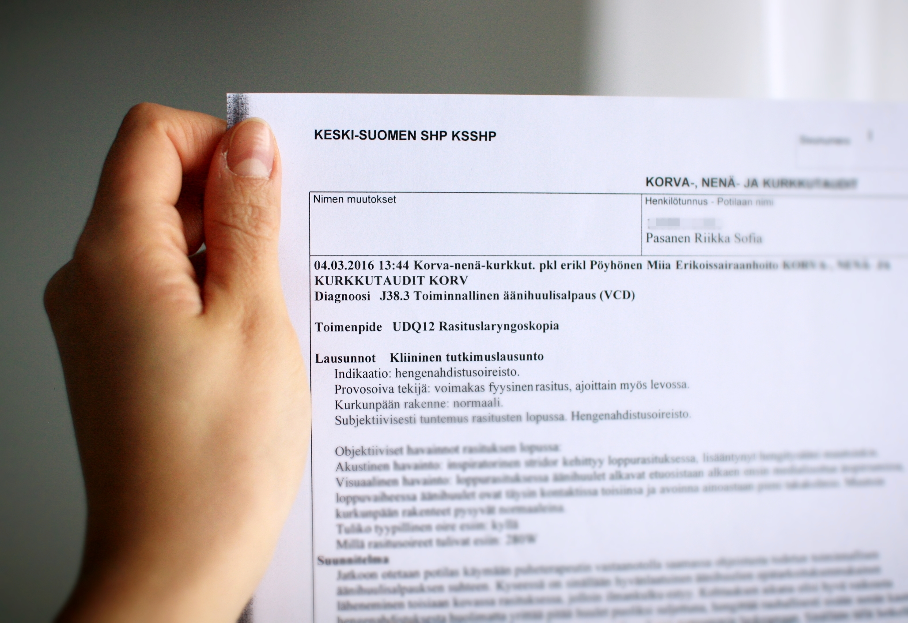
Diagnoosi – sairauden selvittäminen ja nimeäminen
KLIININEN TUTKIMUS
DIAGNOOSI,
taudinmääritys
HOITO
EPIKRIISI;
hoitotiivistelmä, loppuarvio
ANAMNEESI; esitiedot
alku, oireet, kesto, haitat…
tarkentavat kysymykset
täydentävät kysymykset
STATUS; nykytilan tutkiminen
katsoo, kuuntelee, tunnustelee
apuvälineet
LISÄTUTKIMUKSET
Laboratoriokokeet
Kuvantamismenetelmät
Toimintakokeet
Hoitosuunnitelma
Seuranta
Aikajärjestyksessä etenevä hoitokertomus
muistiinpanot, lausunnot, lähetteet, sairaalajakson tiedot

Slide 3
Laki terveydenhuollon ammattihenkilöistä 1994
OIKEUDET VELVOLLISUUDET
1) Ammattinimike
2) Taudinmääritys ja hoitopäätös
3) Lääkkeiden määräys
4) Todistukset ja lausunnot
1) Koulutus
2) Täydennyskoulutus
3) Ammattietiikka
4) Ilmoitusvelvollisuus
5) Potilasasiakirjat – laadinta, säilytys, salassapito
6) Salassapitovelvoite
7) Määräysten noudattaminen, tietojen antaminen
8) Vakuuttamisvelvollisuus

Slide 4
Potilaan
oikeudet ja velvollisuudet
* Potilasvahinkolaki 1986 ja 1998
* Potilaslaki 1992
* Hoitotakuu 2005
1) Oikeus hyvään hoitoon ja kohteluun
2) Tiedonsaantioikeus
- Itseä koskeva tieto
- Hoitoa koskeva tieto
3) Itsemääräämisoikeus > tavoitteena yhteisymmärrys
- Potilaan suostumus
- Alaikäisen mielipide huomioon
- Hoitotahto
4) Valitusoikeus – muistutus, kantelu
- Potilasasiamies
5) Potilastiedot, sairauskertomuksen rakenne ja tietosuoja
* Ei laissa määritelty; periaatteita
1) Rehellisyys
2) Yhteistyöhalukkuus
3) Vastuu omasta itsestä
4) Vastuu omasta käytöksestä
5) Harkinta tulevaisuuden hoitopäätöksistä
6) Epäselvyydet tulee selvittää
7) Osallistua julkisen terveydenhuoltoalan keskusteluun

